Slide 1
模拟电子技术基础第一次习题课 （第一、二章）
2022年3月20日

Slide 2
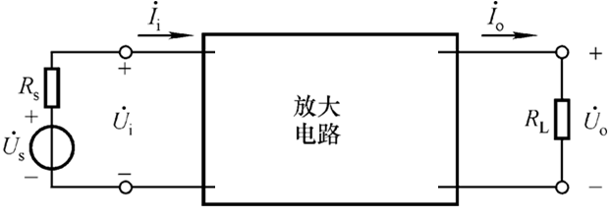
放大电路性能指标(动态参数)
对信号而言，任何放大电路均有输入和输出两个端口
输出电流
输入电流
信号源
内阻
信号源
输入电压
输出电压
1. 放大倍数：输出量与输入量之比
电压放大倍数，是最常被研究和测试的参数
电流放大倍数
互阻放大倍数
互导放大倍数

Slide 3
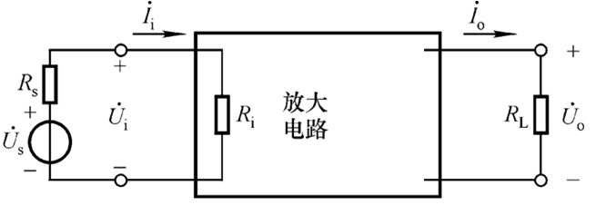
2. 输入电阻：从放大电路输入端看进去的等效电阻
即，输入电压与输入电流有效值之比
输入回路
Ri：衡量放大电路向信号源索取电流的大小
Ri大些好还是小些好？
若信号源为电压源， Ri大些好还是小些好？
若信号源为电流源呢？

Slide 4
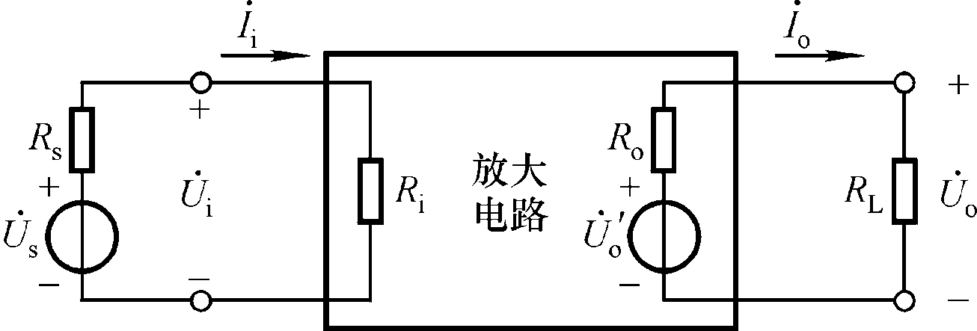
2.1 放大的基本概念
3. 输出电阻：从放大电路输出端看进去的等效电阻
将输出等效成有内阻的电压源，内阻就是输出电阻。
输出回路
RO：衡量放大电路输出的带负载能力(负载接入对输出的影响)
RO大些好还是小些好？
空载时输出电压有效值
带RL时的输出
电压有效值

Slide 5
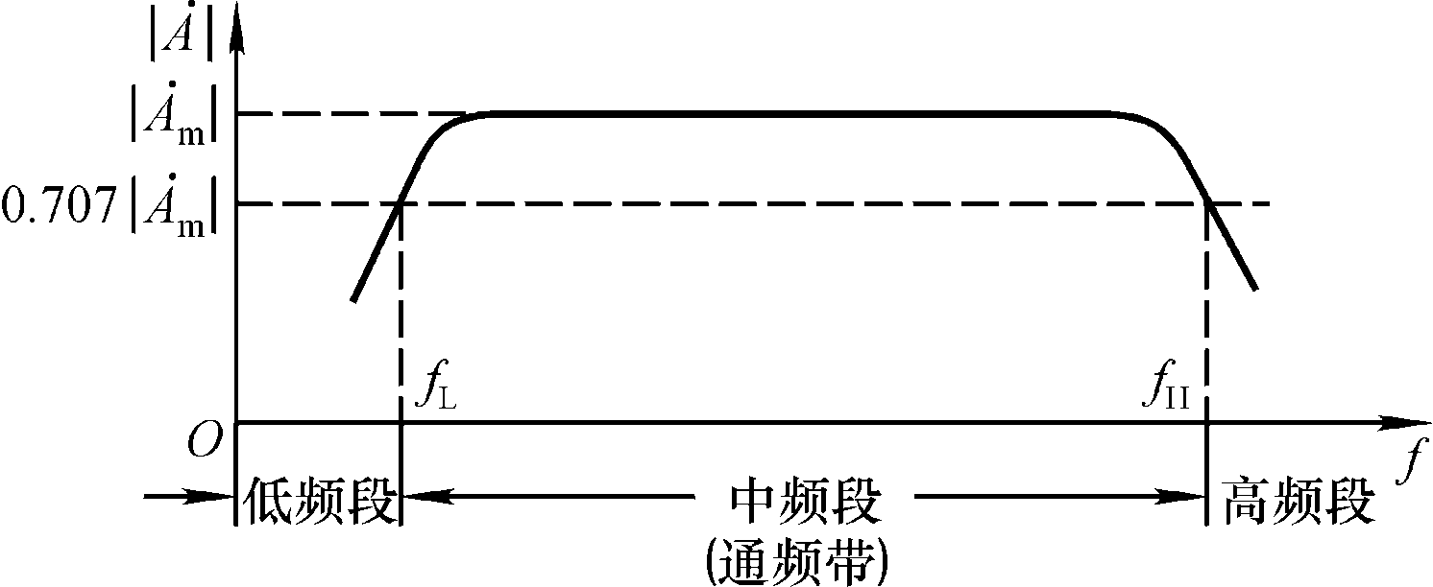
2.1 放大的基本概念
4. 通频带：上限截止频率与下限截止频率之差
衡量放大电路对不同频率信号的放大能力
放大电路中的电容、电感及半导体器件PN结电容影响电信号的传递速度，当输入信号频率较低和较高时，放大电路电压放大倍数数值下降，输出产生相移
下限频率
上限频率

Slide 6
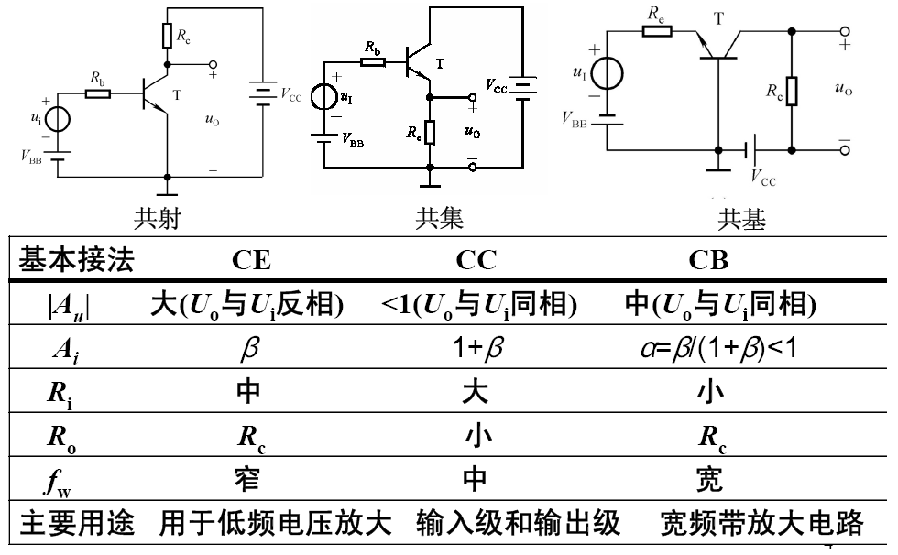
四、三种接法的比较：空载情况下

Slide 7
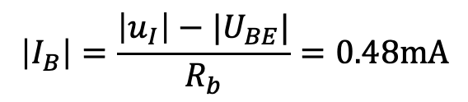
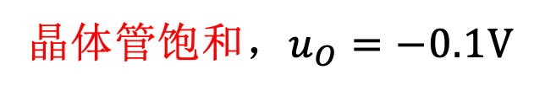
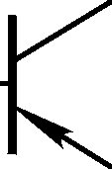
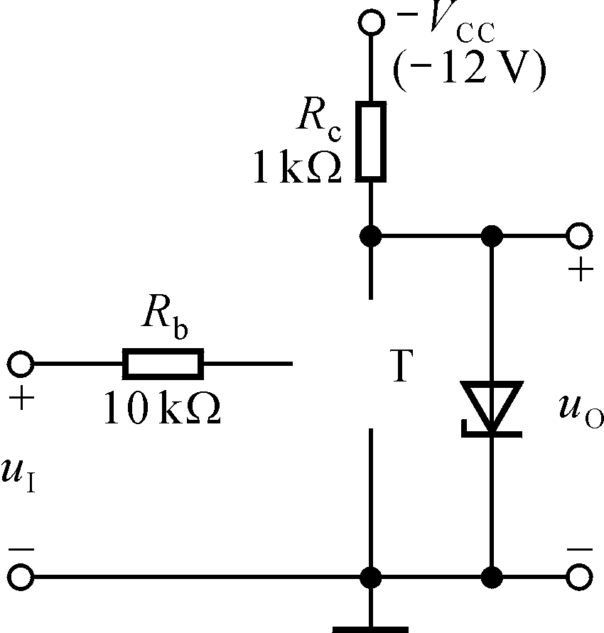
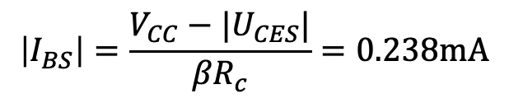
1.11 电路图如图所示，晶体管的β＝50，|U_{BE}|＝0.2V，饱和管压降|U_{CES}|＝0.1V；稳压管的稳定电压U_{Z}＝5V，正向导通电压U_{D}＝0.5V。试问：当u_{I}＝0V时u_{O}＝？当u_{I}＝－5V时u_{O}＝？
当u_{I}＝0时：晶体管截止，稳压管击穿，u_{O}＝－U_{Z}＝－5V。
当u_{I}＝－5V时：
基极电流：
$$\left|I_{B}\right|=\frac{\left|u_{I}\right|−|U_{BE}|}{R_{b}}=0.48mA$$
临界饱和的基极电流：
$$\left|I_{BS}\right|=\frac{V_{CC}−|U_{CES}|}{{βR}_{c}}=0.238mA$$
晶体管饱和，$u_{O}=−0.1V$

Slide 8
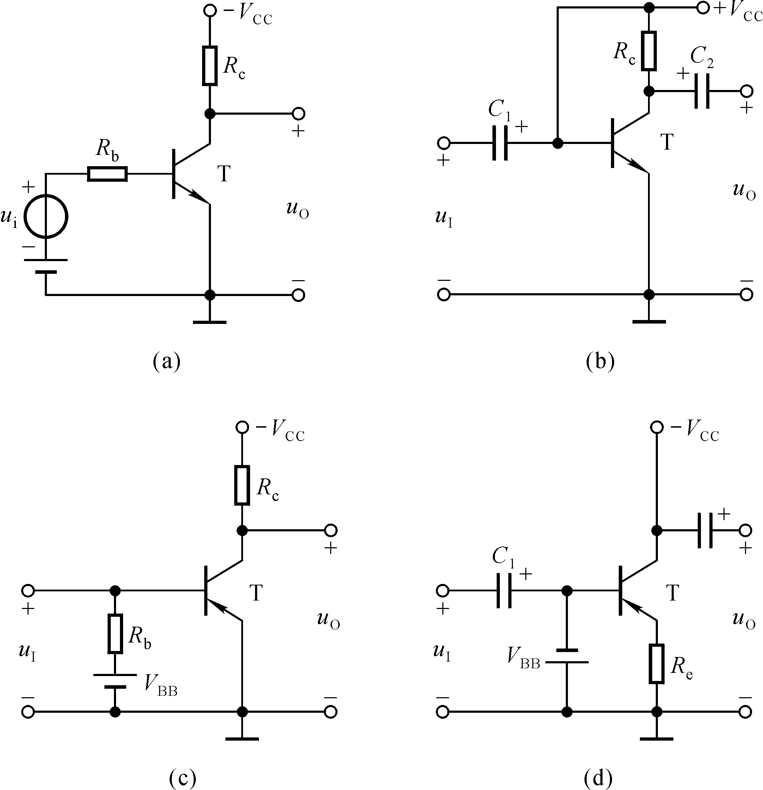
2.1 分别改正图P2.1所示各电路中的错误，使它们有可能放大正弦波信号。要求保留电路原来的共射接法
（a）将－V_{CC}改为＋V_{CC} 。
（b）在＋V_{CC} 与基极之间加R_{b}。
（c）将V_{BB}反接，且在输入端串联一个电阻。
（d）在V_{BB}支路加R_{b}，在－V_{CC}与集电极之间加R_{c}, C₁反接

Slide 9
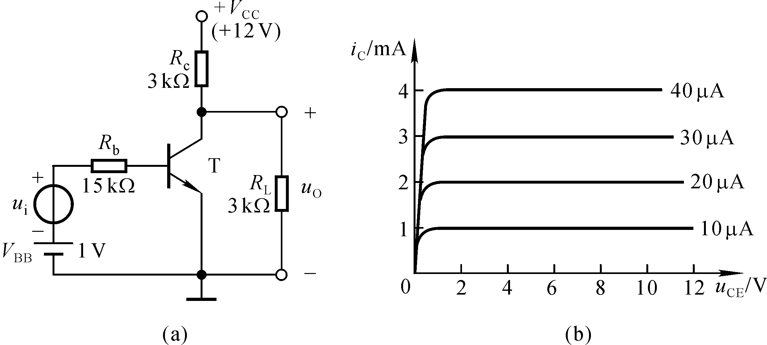
2.4 电路如图（a）所示，图（b）是晶体管的输出特性，静态时U_{BEQ}＝0.7V。利用图解法分别求出R_{L}＝∞和R_{L}＝3kΩ时的静态工作点和最大不失真输出电压U_{om}（有效值）。

Slide 10







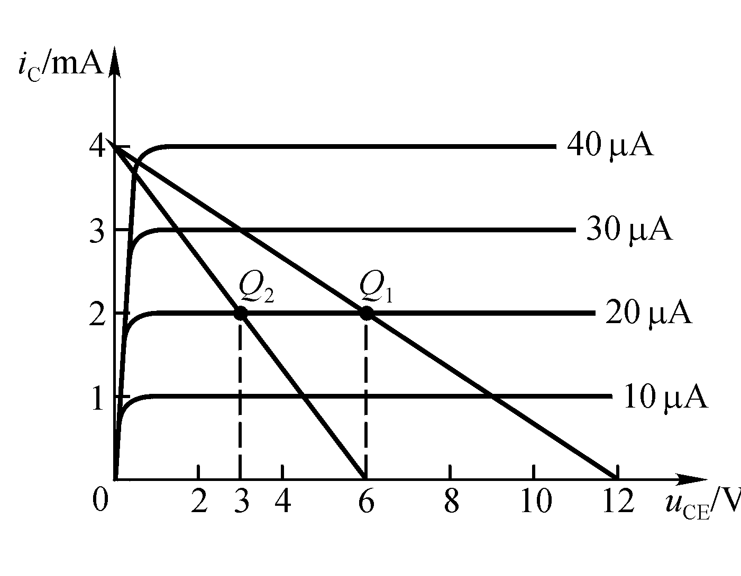



空载时：
$I_{BQ}=\frac{V_{BB}−U_{BEQ}}{R_{b}}=20μ$A
如图
$I_{CQ1}=2$mA
$U_{CEQ1}=6$V
$$U_{omax1}=U_{CEQ1}−U_{CES1}≈U_{CEQ1}−U_{BEQ}=5.3V$$
$U_{om1}≈3.75$V
带载时：
$I_{BQ}=\frac{V_{BB}−U_{BEQ}}{R_{b}}=20μ$A
$i_{C}=4$mA时，$μ_{CE}=0$V
$i_{C}=0$mA时，$μ_{CE}=6$V
如图
$I_{CQ2}=2$mA
$U_{CEQ2}=3$V
$$U_{omax2}=U_{CEQ2}−U_{CES2}≈U_{CEQ2}−U_{BEQ}=2.3V$$
$U_{om2}≈1.63$V

Slide 11





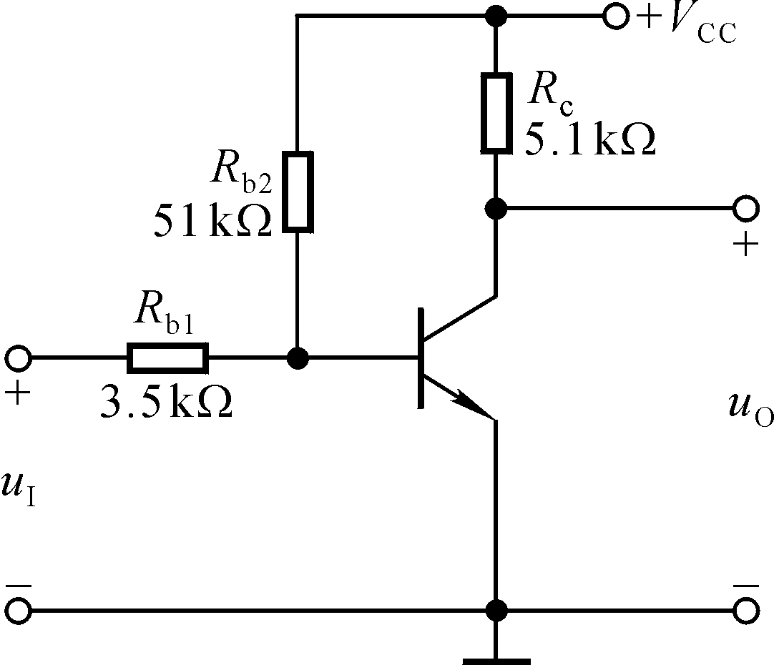
2.6 电路如图所示，已知晶体管β＝120， U_{BE}＝0.7V, 饱和管压降U_{CES}＝0.5V在下列情况下，用直流电压表测晶体管的集电极电位，应分别为多少？
+15V
82 kΩ
4.3 kΩ
(1)正常情况
(2)$R_{b1}$短路
(3)$R_{b1}$开路
(4)$R_{b2}开$路
(5)$R_{b2}$短路
(6)$R_{c}$短路

Slide 12



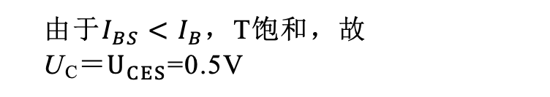

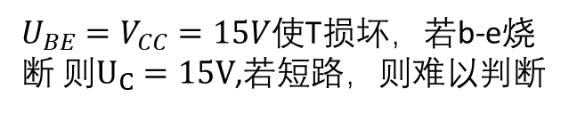

(1)正常情况
(5)$R_{b2}$短路
$U_{BE}=V_{CC}=15V$使T损坏，若b-e烧断 则$U_{C}=15V$,若短路，则难以判断
(2)$R_{b1}$短路
(6)$R_{c}$短路
由于U_{BE}＝0V，T截止，U_{C}＝15V。
由于集电极直接接直流电源，
U_{C}＝V_{CC}＝15V
(3)$R_{b1}$开路
由于$I_{BS}<I_{B}$，T饱和，故
U_{C}＝$U_{CES}$=0.5V
(4)$R_{b2}开$路
T截止，U_{C}＝15V。

Slide 13

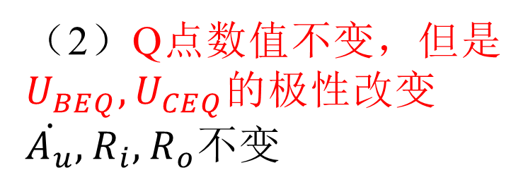
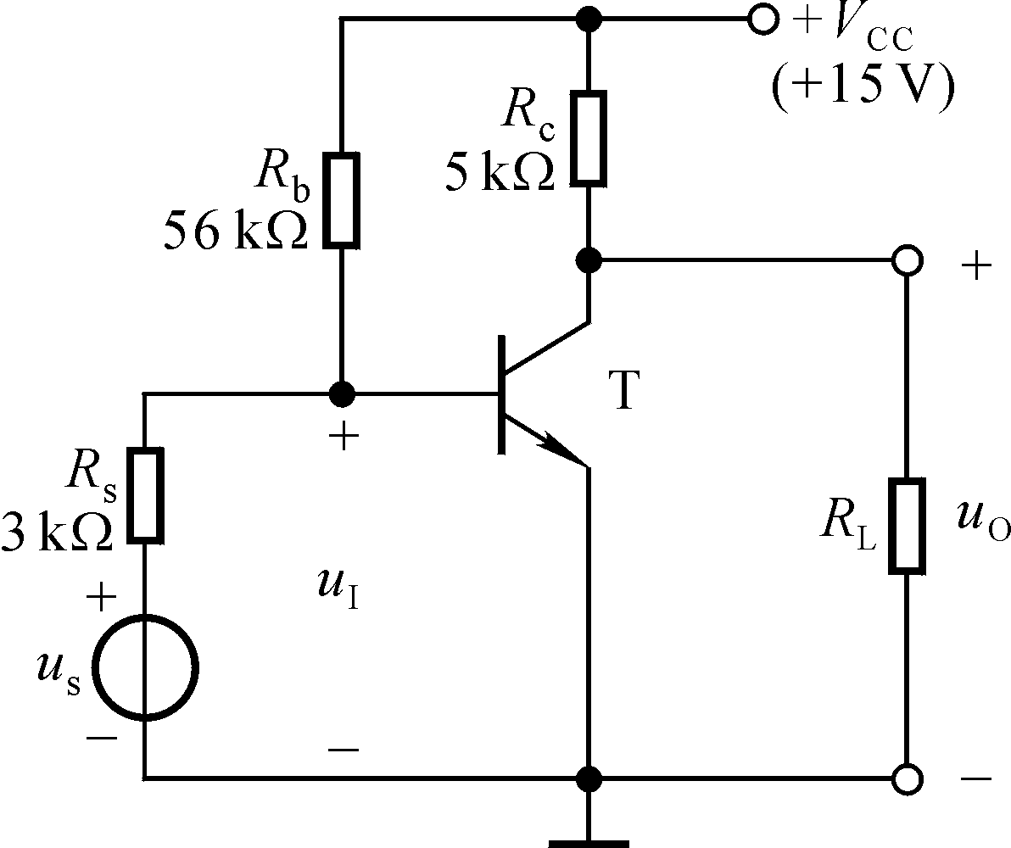
2.8 电路如图所示，若将电路中NPN型管换成PNP管，其它参数不变，则使电路能正常放大
（1）电源应作如何变化？
由于管子极性改变，电源极性改变
（2）Q点数值不变，但是$U_{BEQ},U_{CEQ}的$极性改变$\dot{A_{u}},R_{i},R_{o}不变$

Slide 14
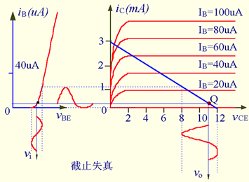
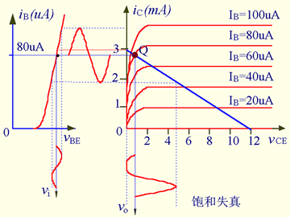
2.8 电路如图所示，若将电路中NPN型管换成PNP管，其它参数不变，则使电路能正常放大
（3）若输出电压波形底部失真，说明电路产生什么失真，如何消除？

Slide 15
u_{i}
V_{BB}
U_{BEQ}
u_{BE}
i_{B}
I_{BQ}
Q
V_{BB}/(R_{b}//R_{s})
U_{CEQ}
u_{CE}
i_{B}
V_{CC}
u_{CE}
I_{BQ}
i_{C}
i_{B}
I_{CQ}
Q
V_{CC}/(R_{c}//R_{L})
i_{C}
PNP放大电路波形失真情况与NPN相反（ui、uo仍反相）

Slide 16
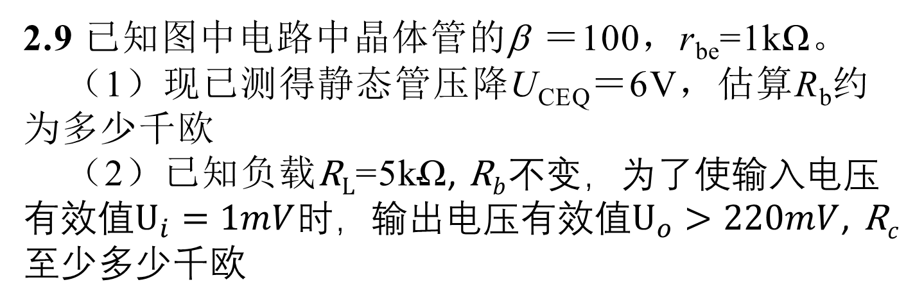
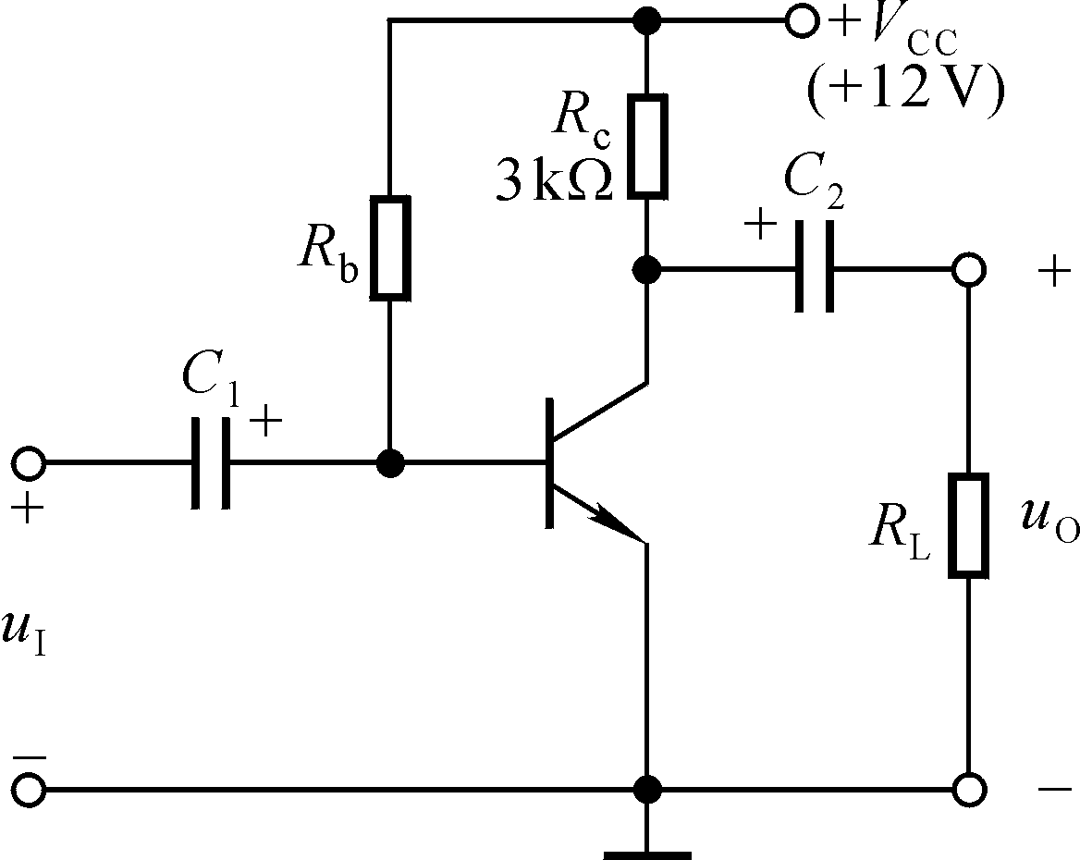
2.9 已知图中电路中晶体管的β ＝100，r_{be}=1kΩ。
（1）现已测得静态管压降U_{CEQ}＝6V，估算R_{b}约为多少千欧
（2）已知负载$\text{R}L\text{=}\text{5}\text{k}\text{Ω}$, $\text{R}b$不变，为了使输入电压有效值$U_{i}=1mV$时，输出电压有效值$U_{o}>220mV$, $\text{R}c$至少多少千欧

Slide 17




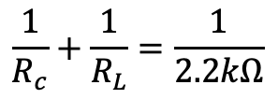

（1）
（2）
$$A_{u}=−\frac{U_{o}}{U_{i}}=−220$$
$$A_{u}=−\frac{βR_{L}^{′}}{r_{be}}=−220$$
$$R_{L}^{′}=2.2 kΩ$$
$$\frac{1}{R_{c}}+\frac{1}{R_{L}}=\frac{1}{2.2kΩ}$$
$$R_{c}=3.93 kΩ$$

Slide 18
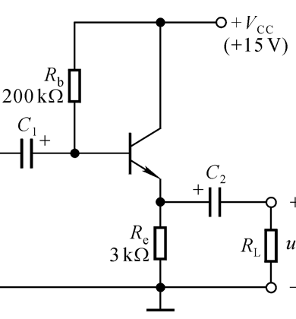


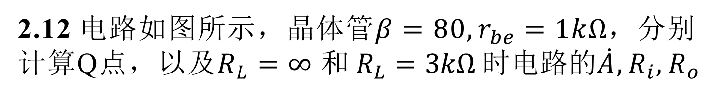
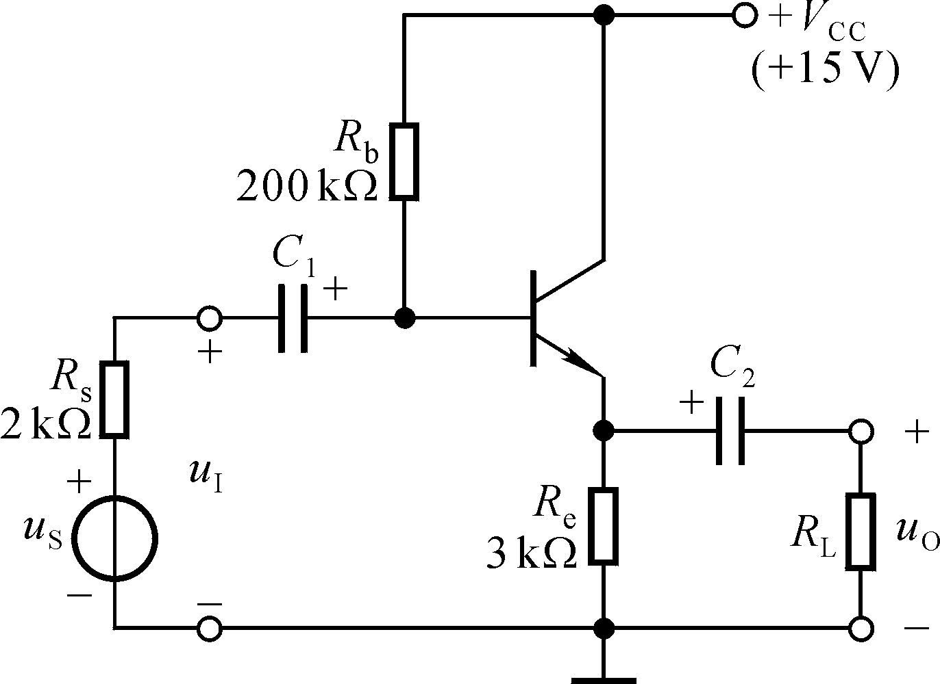
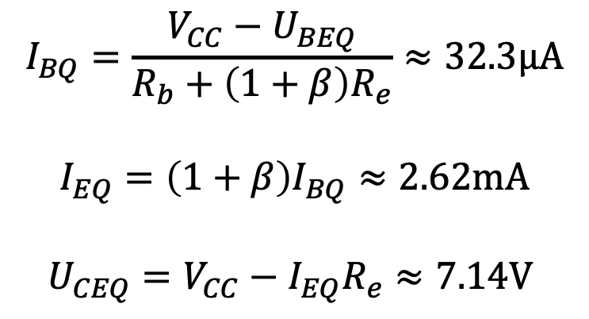
2.12 电路如图所示，晶体管$β=80,r_{be}=1kΩ$，分别计算Q点，以及$R_{L}=∞ 和$ $R_{L}=3kΩ 时$电路的$\dot{A},R_{i},R_{o}$
直流通路
Q点求解：
$$I_{BQ}=\frac{V_{CC}−U_{BEQ}}{R_{b}+\left(1+β\right)R_{e}}≈32.3μA$$
$$I_{EQ}=\left(1+β\right)I_{BQ}≈2.62mA$$
$$U_{CEQ}=V_{CC}−I_{EQ}R_{e}≈7.14V$$

Slide 19







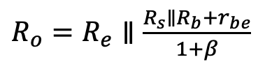
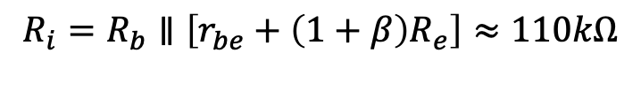
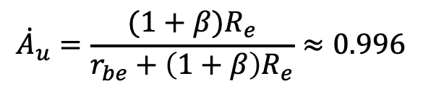
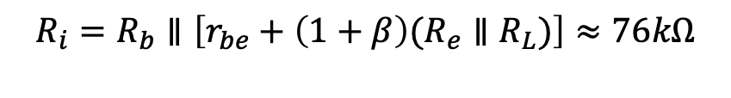
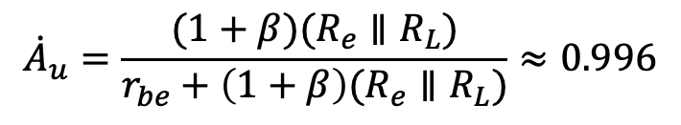
2.12 电路如图所示，晶体管$β=80,r_{be}=1kΩ$，分别计算Q点，以及$R_{L}=∞ 和$ $R_{L}=3kΩ 时$电路的$\dot{A},R_{i},R_{o}$
交流通路
交流等效电路
空载时：
$$R_{i}=R_{b}∥\left[r_{be}+\left(1+β\right)R_{e}\right]≈110kΩ$$
$${\dot{A}}_{u}=\frac{(1+β)R_{e}}{r_{be}+\left(1+β\right)R_{e}}≈0.996$$
$R_{L}=3kΩ$：
$$R_{i}=R_{b}∥\left[r_{be}+\left(1+β\right)(R_{e}∥R_{L})\right]≈76kΩ$$
$${\dot{A}}_{u}=\frac{(1+β)(R_{e}∥R_{L})}{r_{be}+\left(1+β\right)(R_{e}∥R_{L})}≈0.996$$
$R_{o}=R_{e}∥\frac{R_{s}∥R_{b}+r_{be}}{1+β}$

